Slide 1
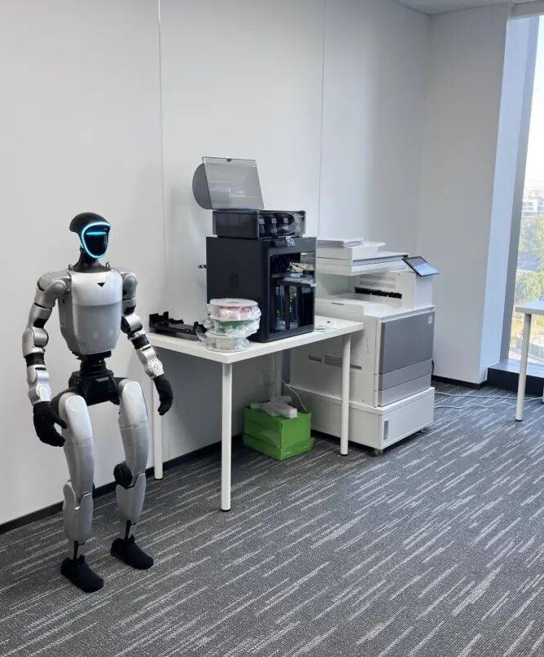
大衍科技
DAYAN TECHNOLOGY
投资建议书
触觉与具身智能数据基础设施
采集硬件 · 数据管线 · 数字孪生训练场 · 模型
浙江赛智伯乐投资管理有限公司
2026年8月
公司办公与研发现场｜公开报道图片
Notes:
[Sources]
- 内部材料：《大衍科技投资报告逐页框架_20260818.docx》
- https://www.sohu.com/a/964257697_121123868（公司办公与研发现场）

Slide 2
投资结论
大衍科技
建议投资
DAYAN TECHNOLOGY
触觉入口稀缺，
复购证明数据闭环能够商业化
1,302.83
万元｜2025A收入
大衍把触觉研究、采集硬件、自动化数据加工与仿真训练场组织在同一闭环；客户真机反馈继续进入下一轮数据与训练。
61.7%
两家复购
毛利率
客户验证
为什么成立
01
赛道换挡
02
供给稀缺
03
验证出现
真实作业
四层覆盖
复购盈利
工业装配、配送和柔性操作需要视觉、动作与物理接触同时进入数据。
市场多停留在单一传感器、采集劳务或纯仿真；大衍覆盖硬件—数据—训练—模型。
2025年收入过千万元并盈利；客户给出复购、唯一供应商与问题解决证据。
投资条件
2,500万元｜全部增资｜初始持股5.0%｜两期付款｜5人董事会1席
A｜财务报表 / 客户访谈 / 投资文件
资料来源：2025财务报表；客户访谈；本轮投资文件
01
Notes:
[Sources]
- 内部材料：《大衍科技投资报告逐页框架_20260818.docx》
- 内部资料：2025年财务报表
- 内部材料：《20260812-大衍科技客户访谈纪要》（内容由逐页框架转述，原件待归档）
- 内部材料：本轮投资文件/条款（内容由逐页框架转述，原件待归档）

Slide 3
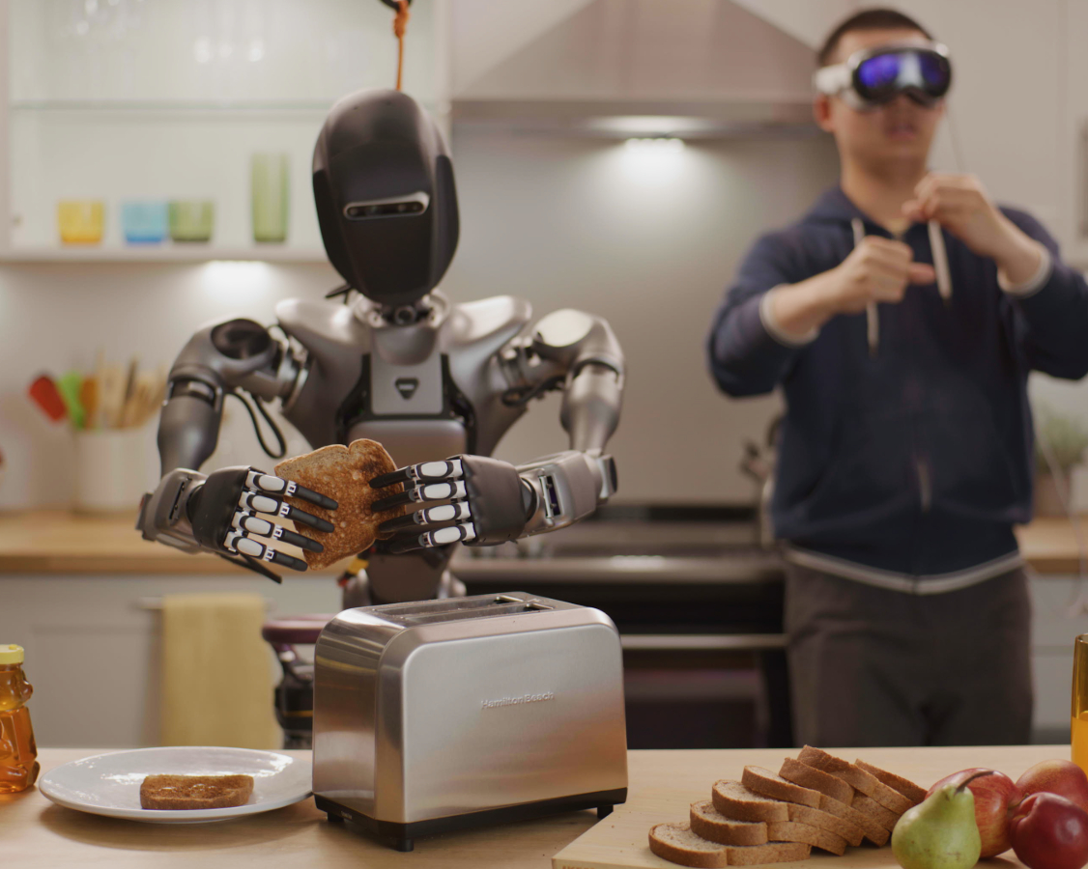
行业背景
大衍科技
DAYAN TECHNOLOGY
466万台机器人进入存量运营，产业瓶颈转向真实作业数据
466.4万台
2024年全球在役工业机器人｜同比增长9%
设备存量已经形成。下一阶段的问题，不再是机器人能否完成演示，而是能否在接触、柔性物体和长尾工况中稳定工作。
从‘演示可见’到‘作业可用’
54.2万台
29.5万台
安装 → 演示 → 部署 → 规模复制
新增装机｜连续4年超过50万台
中国新增｜占全球54%
政策目标：100+高价值场景、万台级应用能力；训练数据需覆盖全身轨迹、力位曲线、异常与边界工况。
结论｜存量运营将竞争焦点推向真实作业数据
行业示意｜NVIDIA官方公开图，非公司产品
[A]
国际机器人联合会/工信部
资料来源：IFR World Robotics 2025；工信部2026专项行动
02
Notes:
[Sources]
- https://ifr.org/news/global-robot-demand-in-factories-doubles-over-10-years/1st-quarterly-newsletter-2015
- https://www.miit.gov.cn/zwgk/zcwj/wjfb/tz/art/2026/art_f291ccd3da4c47ce95741de63cc088e6.html
- 内部材料：《大衍科技投资报告逐页框架_20260818.docx》

Slide 4
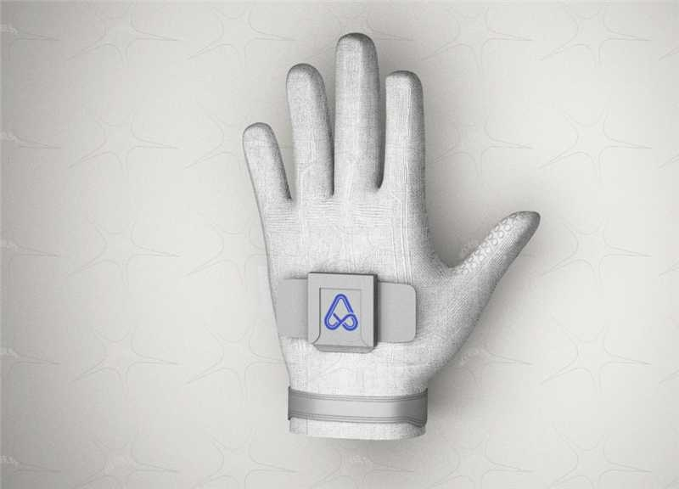
行业背景
大衍科技
DAYAN TECHNOLOGY
视觉识别位置，触觉决定抓取是否稳定
机器人从“看见”走向“完成”，需要同步感知接触力、滑移、材料差异与物体形变。
触觉补全视觉无法确认的物理状态
视觉回答“在哪里、长什么样、如何运动”；触觉回答“是否接触、用了多大力、是否滑移、物体如何形变”。
01
力与压力
02
滑移与摩擦
抓取是否稳定、是否损伤物体
物体是否将要脱落
03
材质与柔顺性
04
形变与安全
刚性与柔性物体的接触差异
柔性装配及人机协作边界
触觉连接感知与动作，是柔性操作闭环的入口。
硬件
→
数据
→
算法
持续获取接触
同步标定与加工
将接触转化为技能
[A]
公司公开产品图
[B]
公司材料及行业资料
资料来源：公司材料；机器人触觉行业公开资料
03
Notes:
[Sources]
- 内部材料：《大衍科技投资报告逐页框架_20260818.docx》
- https://www.36kr.com/p/3894821059918855（触觉手套公开产品图）
- 机器人触觉行业公开资料

Slide 5
行业痛点
大衍科技
DAYAN TECHNOLOGY
机器人训练同时面临“数量不足”与“可用性不足”
常规任务轨迹可以积累，但越接近真实接触与故障边界，样本越稀缺、加工成本越高。
33
22
100万+
仍不能覆盖真实接触与故障边界
个实验室
种机器人
条轨迹
多场景采集与验证
覆盖多类本体与任务
形成规模化数据基础
数据数量
数据可用性
常规成功任务
较多
原始视频或单一轨迹
≠
训练资产
异常／边界工况
不足
视觉、动作、力触信号必须完成时空对齐、语义标注、物理校验与真机反馈，才能形成可复用标准数据包。
触觉接触片段
稀缺
纯真机
可信、但难扩量
纯仿真／生成
越接近真实接触与故障边界，样本越稀缺。
可扩量但需真实闭环校验
行业缺口不是“再多一批数据”，而是把少量高质量真实数据转化为可扩量、可验证、可回流的训练资产。
资料来源：客户/行业公开资料；公司材料
04
Notes:
[Sources]
- 内部材料：《大衍科技投资报告逐页框架_20260818.docx》
- 公司材料：实验室、机器人种类与轨迹规模
- 客户及行业公开资料

Slide 6
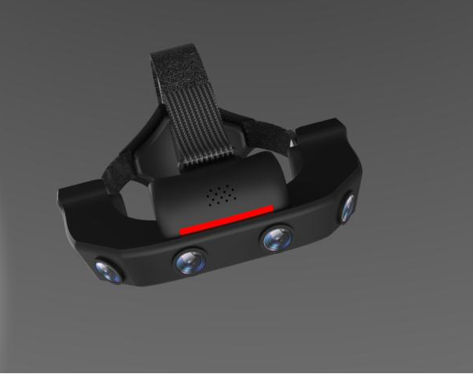
公司与产品
大衍科技
DAYAN TECHNOLOGY
大衍以触觉为入口，把一次采集沉淀为可复用训练资产
硬件负责获取真实接触，数据负责结构化沉淀，训练与模型层把数据转化为可复用能力。
04
模型层｜在研
模型授权／能力复用
视觉—触觉基础模型、专用世界模型与技能库
03
训练层｜测试交付
训练场／项目交付
数字孪生训练、模型评测、合成数据批量生成
02
数据层｜已商业化
数据包／持续复购
真实异构数据、自动清洗标注、受约束合成数据
01
采集层｜已商业化
入口不是单件硬件
硬件销售／数据入口
触觉手套、第一视角动捕、同步记录力、动作和环境
每次采集产生触觉、动作与环境数据，随后进入加工、训练与模型复用。
硬件入口
→
数据复购
→
训练复用
→
模型授权
资料来源：公司材料；公司公开产品图
05
Notes:
[Sources]
- 内部材料：《大衍科技投资报告逐页框架_20260818.docx》
- https://www.36kr.com/p/3894821059918855（头戴式设备公开产品图）
- 公司材料：四层产品与商业化进展

Slide 7
解决方案
大衍科技
DAYAN TECHNOLOGY
真实数据锚定物理规律，仿真负责规模化扩展
Real–Sim–Real不是单向数据生产线：真机失败会回到下一轮场景、数据和训练规则。
REAL
REBUILD
SIM
TRAIN
REAL
几何 · 拓扑 · 时序
策略训练 · 评测
种子数据
受约束生成
真机验证
→
→
触觉 · 动作 · 环境 · 语义
视角 · 物体 · 任务 · 极端工况
微调 · 现场反馈 · 质量闸门
现场失败不是终点
失败样本回流
→
定向生成
→
重新训练
→
更新质量规则
真机反馈持续回到场景、生成与训练规则。
一次项目不只交付数据：客户问题沉淀为场景资产，再生成数据、训练模型并支持跨客户复用。
[A]
公司路线 / 行之途案例验证
资料来源：公司材料；客户访谈
06
Notes:
[Sources]
- 内部材料：《大衍科技投资报告逐页框架_20260818.docx》
- 内部材料：《20260812-大衍科技高管访谈纪要》（内容由逐页框架转述，原件待归档）
- 内部材料：《20260812-大衍科技客户访谈纪要》（内容由逐页框架转述，原件待归档）

Slide 8
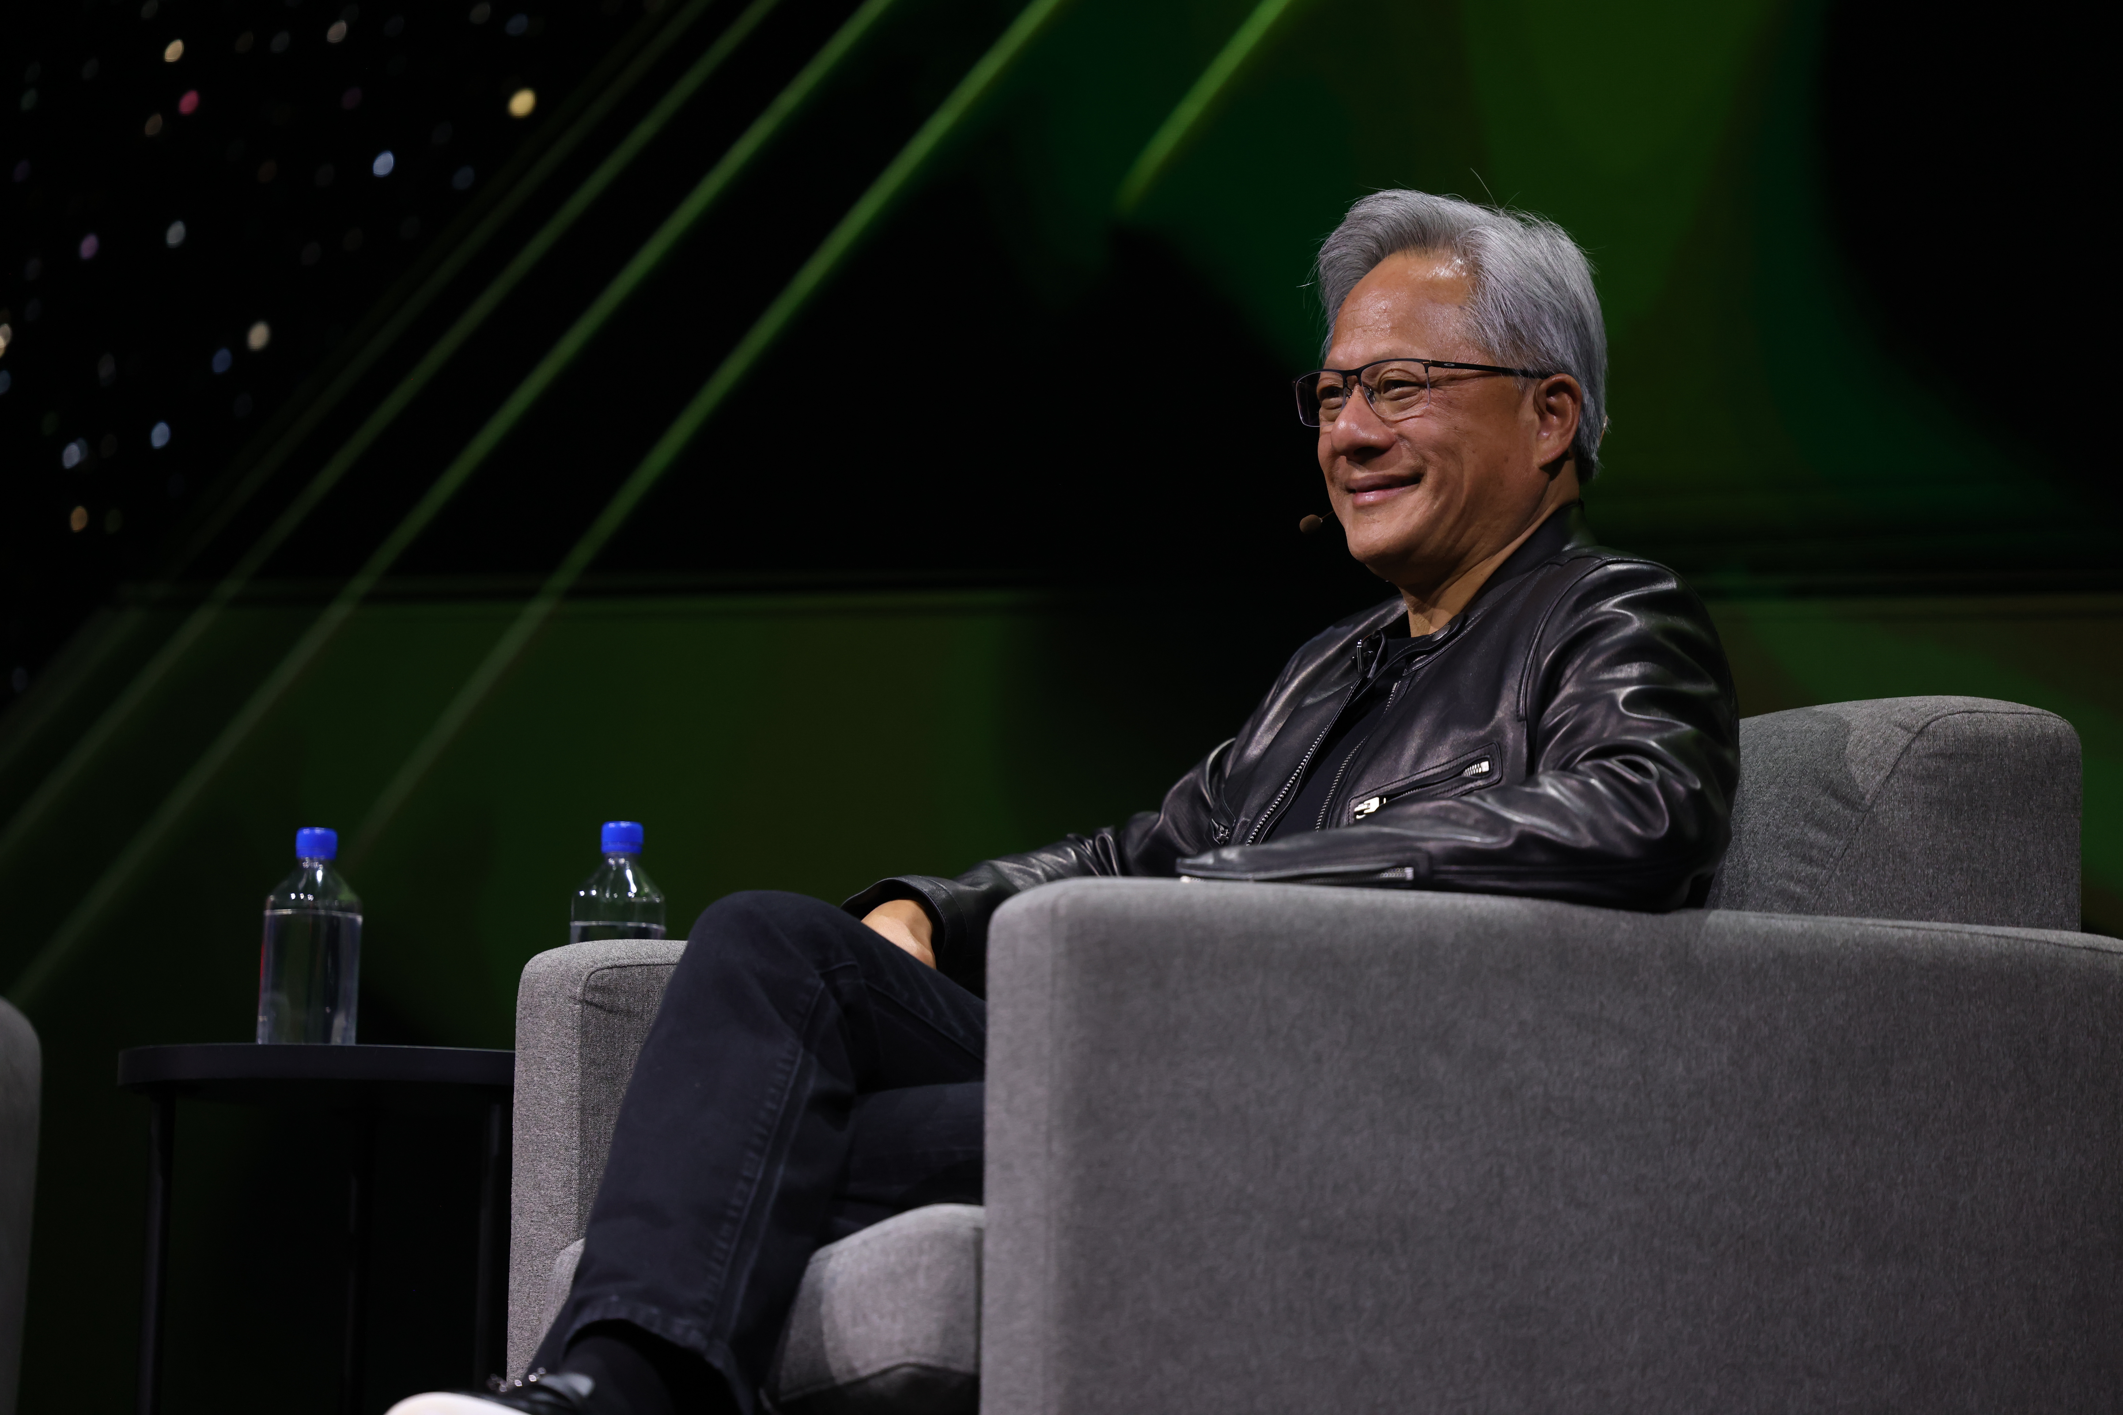
解决方案
大衍科技
DAYAN TECHNOLOGY
40/30/30覆盖通用训练，10–20小时真机数据完成现场微调
普罗宇宙客户数据配方
一条连续配方，不是三类数据并列
60%–70%
40% 仿真数据
30% 异构数据
30% 真机数据
通用任务完成度｜客户判断
扩充通用场景
跨源多模态样本
现场锚定与验证
仿真与异构数据先覆盖通用任务
现场真机数据没有被替代，而是被集中用于最后一公里。
10–20小时
真机微调｜锁具、鞋包工艺
外部实验基准｜非大衍测试
78万条
≈6,500小时
+40%
大衍的增量不是重复仿真，而是加入触觉、可变形物体耦合与客户场景定制
合成轨迹 / 11小时
真人示教等效量
真实+合成 vs 仅真实
[A]
客户访谈/外部公开实验
资料来源：普罗宇宙访谈；NVIDIA GR00T N1公开实验
07
Notes:
[Sources]
- 内部材料：《大衍科技投资报告逐页框架_20260818.docx》
- 内部材料：《20260812-大衍科技客户访谈纪要》（内容由逐页框架转述，原件待归档）
- https://investor.nvidia.com/news/press-release-details/2025/NVIDIA-Announces-Isaac-GR00T-N1--the-Worlds-First-Open-Humanoid-Robot-Foundation-Model--and-Simulation-Frameworks-to-Speed-Robot-Development/default.aspx

Slide 9
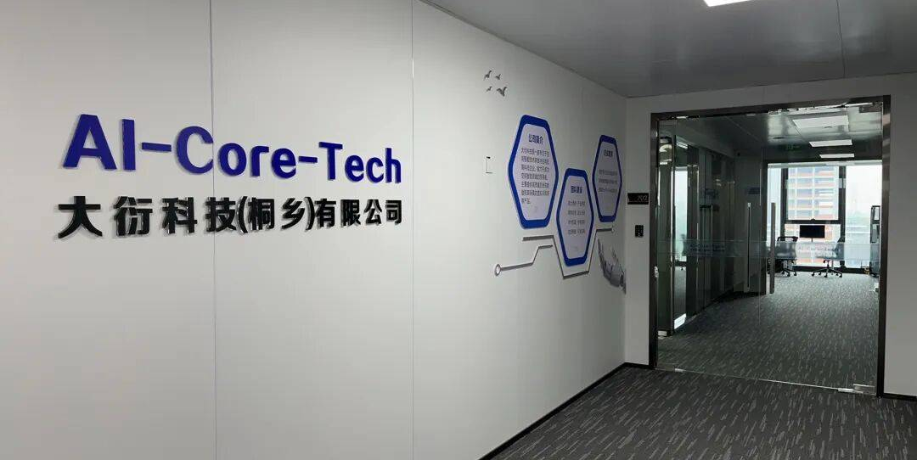
技术团队
大衍科技
DAYAN TECHNOLOGY
世界级触觉研究、复杂系统工程化与商业交付在同一团队完成闭环
01
研究源头
萨迪克院士
触觉数字化 · 多模态 · 数字孪生
02
工程转化
董海巍
系统工程 · 产品研发 · 团队管理
03
商业执行
杨林 / 刘岩鑫 / 王剑雄
公司办公与研发现场
战略决策 · 交付回款 · 客户拓展
研究不是顾问式挂名
轻组织
研发总量控制在30人以内
学术、工程和商业团队围绕同一条产品链协作；研究成果直接进入采集硬件、数据管线与客户交付。
跨境协作
国内全职＋加拿大远程研究
[B]
高管访谈/管理层口径
研究 → 产品 → 交付 → 回款
资料来源：核心团队访谈；公司材料
08
Notes:
[Sources]
- 内部材料：《大衍科技投资报告逐页框架_20260818.docx》
- 内部材料：《20260812-大衍科技高管访谈纪要》（内容由逐页框架转述，原件待归档）

Slide 10
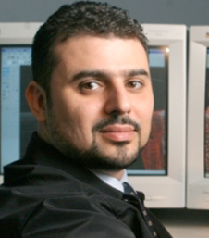
技术团队
大衍科技
DAYAN TECHNOLOGY
El Saddik教授构成公司触觉技术的学术源头与国际连接
研究积累如何进入公司产品
触觉数字化与通信
→
力触采集手套 / 触觉数据标准
多模态交互
→
视觉、动作、力触的同步管线
数字孪生
→
训练场、场景复现与模型评测
触觉安全与体验
→
质量闸门、触觉模型与客户验证
350+
$1,700万+
100+
<0.1%
Abdulmotaleb El Saddik
渥太华大学 Distinguished Professor
IEEE Fellow
加拿大皇家学会院士
学术成果
科研经费
指导研究人员
IEEE Fellow比例
公司访谈：5名学生参与基础模型与数据管线；投资文件口径：教授实际享有16.4667%权益。
[A]
官方履历
人才/股权为框架口径
[B]
资料来源：渥太华大学；加拿大皇家学会；院士访谈
09
Notes:
[Sources]
- https://www.uottawa.ca/faculty-engineering/school-electrical-engineering-computer-science/directory/abdulmotaleb-el-saddik
- https://rsc-src.ca/en/find-rsc-member/results?combine=El+Saddik
- 内部材料：《大衍科技投资报告逐页框架_20260818.docx》
- 内部材料：《20260812-大衍科技高管访谈纪要》（内容由逐页框架转述，原件待归档）
- 内部材料：本轮投资文件/条款（内容由逐页框架转述，原件待归档）

Slide 11
技术团队
大衍科技
DAYAN TECHNOLOGY
董海巍与杨林把研究成果转化为产品、产线和客户订单
工程转化
交付协同
董海巍
刘岩鑫 / 王剑雄
研究源头
02
商业执行
04
反馈迭代
萨迪克院士
技术路线｜产品研发
产业对接
杨林
运营商务财务融资
客户支持与项目交付
客户问题
01
03
05
触觉、多模态、数字孪生
与国际研究连接
战略统筹｜客户交付
组织协调｜最终拍板
回到产品、数据
与模型迭代
从研究输入到订单回款，再把现场问题送回下一轮产品
团队价值不在单点履历，而在研究—工程—商业—交付的连续接力。
治理边界｜刘岩鑫负责运营、商务、财务与融资，但不作为本轮回购责任主体。
[B]
团队访谈
责任边界/投资文件
[A]
资料来源：核心团队访谈；投资文件
10
Notes:
[Sources]
- 内部材料：《大衍科技投资报告逐页框架_20260818.docx》
- 内部材料：《20260812-大衍科技高管访谈纪要》（内容由逐页框架转述，原件待归档）
- 内部材料：本轮投资文件/条款（内容由逐页框架转述，原件待归档）

Slide 12
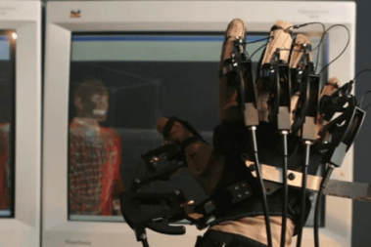
技术优势
大衍科技
DAYAN TECHNOLOGY
力触采集硬件同步记录动作与物理接触，为高质量数据提供入口
一只手套同时记录
动作
角度与姿态
接触
力、滑移与材质
形变
柔性物体与安全边界
0.1°
0–40N
0.01N
18万次
角度分辨率
触力量程
单点分辨率
弯折耐久
商业含义
硬件持续形成数据入口并带动训练复购；第二批采购已发生，近500套为意向、不计收入。
[A]
客户采购
产品参数
近500套意向
[B]
[C]
资料来源：最新产品口径；客户访谈
11
Notes:
[Sources]
- 内部材料：《大衍科技投资报告逐页框架_20260818.docx》
- 内部材料：《20260812-大衍科技高管访谈纪要》（内容由逐页框架转述，原件待归档）
- 内部材料：《20260812-大衍科技客户访谈纪要》（内容由逐页框架转述，原件待归档）
- https://eu.36kr.com/zh/p/3894821059918855（公司力触交互手套图片）

Slide 13
技术优势
大衍科技
DAYAN TECHNOLOGY
自动加工与重建约束把异构裸数据价值提升约5倍
数据从采集成本穿过三道质量闸门，最终成为可训练、可验证、可回流的成品
01 时空对齐
02 任务语义
03 物理校验
真机采集保留为物理种子与验证
仿真在规则范围内扩量
生成不脱离物理边界
裸数据
切片 / 对齐
语义标注
重建 / 约束
训练成品
60–70元 / 小时
统一时间戳
坐标系
动作、事件
失败样本
多视角、触觉
物理校验
300–400元 / 小时
采集完成 ≠ 可训练
多模态同步
形成任务语义
约束生成覆盖长尾
可训练｜可验证｜可回流
≈5倍价值提升
加工价值来自可回流的训练成品，不是裸数据。
[B]
管理层/运营访谈
资料来源：高管访谈；运营访谈；公司材料
12
Notes:
[Sources]
- 内部材料：《大衍科技投资报告逐页框架_20260818.docx》
- 内部材料：《20260812-大衍科技高管访谈纪要》（内容由逐页框架转述，原件待归档）

Slide 14
客户验证
大衍科技
DAYAN TECHNOLOGY
客户复购来自问题被解释、复现并重新验证
一个真实问题如何变成可复用资产
“
昆明校园配送场景：坡道、潮湿与减速带共同造成抓地力不足和侧翻。
复购不是设备的重复采购，
而是现场问题被解释、复现，
再回到真机重新验证
01
现场记录
坡道 + 潮湿 + 减速带
02
场景复现
生成抓地力不足与侧翻工况
客户采购的三种直接价值
原因定位
触觉验证
接触力、滑移、抓取
03
识别控制逻辑与硬件边界
变形耦合
鞋包 / 柔性装配
04
方案改进
更新算法并加装ABS
失败复现
控制逻辑 / 硬件边界
05
真机验证
侧翻问题消失
复购机制｜问题沉淀为场景资产，进入数据与模型复用
[A]
客户访谈
资料来源：普罗宇宙与行之途客户访谈
13
Notes:
[Sources]
- 内部材料：《大衍科技投资报告逐页框架_20260818.docx》
- 内部材料：《20260812-大衍科技客户访谈纪要》（内容由逐页框架转述，原件待归档）

Slide 15
商业化
大衍科技
DAYAN TECHNOLOGY
三条产品线共同驱动收入从项目制向标准化数据产品迁移
收入结构迁移（万元）
硬件增长支撑
2027E
2025A
2026E
2027E
8,000
近500套
1,302.83
4,000
8,000
手套意向在手订单
B/C｜非确认收入
3–4万元
管理层口径单价
对应约1,500–2,000万空间
短期
硬件+真实异构数据形成现金流
中期
合成数据与训练场提高复用
自动驾驶数据、工具链与项目交付
1,500 / 1,500 / 1,000
叠加训练场与模型收费
长期
模型和技能库扩大平台弹性
自动驾驶数据
具身数据
触觉硬件
训练场/模型
[A]
2025实际
2026–2027管理层目标
[B]
资料来源：2025财务报表；管理层预算与规划
14
Notes:
[Sources]
- 内部材料：《大衍科技投资报告逐页框架_20260818.docx》
- 内部资料：2025年财务报表
- 内部材料：《20260812-大衍科技高管访谈纪要》（内容由逐页框架转述，原件待归档）

Slide 16
商业化
大衍科技
DAYAN TECHNOLOGY
高毛利、预付款和复购共同改善项目型业务的现金与质量
自动驾驶合成数据
300万帧 / 185万元
产线良率
65.7%毛利｜A/B测算
现金质量
80%+
95%
触觉手套
30%–40% 预付款
当前
规模交付目标
3–4万元 / 套
分批交付验收
约70%毛利｜管理层口径
约3个月回款
异构数据加工
300–400元 / 小时
加工增值｜访谈口径
复购
客户场景变化继续产生硬件与数据需求
一次性交付 → 硬件入口 → 数据复购 → 训练平台 / 模型收费
[A]
项目/客户证据
手套毛利/良率
[B]
资料来源：项目测算；客户访谈；管理层口径
15
Notes:
[Sources]
- 内部材料：《大衍科技投资报告逐页框架_20260818.docx》
- 内部材料：《20260812-大衍科技客户访谈纪要》（内容由逐页框架转述，原件待归档）
- 内部材料：《20260812-大衍科技高管访谈纪要》（内容由逐页框架转述，原件待归档）

Slide 17
客户评价
大衍科技
DAYAN TECHNOLOGY
普罗宇宙：从仿真数据供应商扩展为异构数据与触觉硬件合作方
合作演进｜从一次交付到全产品线组合采购
客户访谈要点
选型
比较国地中心等供应商
触觉验证与柔性物体耦合形成差异
当前唯一数据供应商
客户仅与大衍开展数据业务；唯一地位来自前期选型比较。
首单
仿真数据交付完成
客户反馈效果符合预期
触觉验证与可变形固体耦合
工业长时任务需稳定接触；鞋包装等柔性物体还需同步处理形变与控制。
复购
异构数据+触觉手套
第二批正在交付
数据配方可落地
深化
全产品线组合采购
数据、硬件与专家模型协同
40%仿真＋30%异构＋30%真机；现场10–20小时完成微调。
客户判断｜垂直模型需20–30万小时级数据
仅作需求判断，不计订单
复购证据来自第二批交付与合作扩围，不依赖Demo或口头意向
[A]
客户访谈
需求规模为客户判断
[C]
资料来源：2026-08-12普罗宇宙客户访谈（逐页框架转述）
16
Notes:
[Sources]
- 内部材料：《大衍科技投资报告逐页框架_20260818.docx》
- 内部材料：《20260812-大衍科技客户访谈纪要》（内容由逐页框架转述，原件待归档）

Slide 18
客户评价
大衍科技
DAYAN TECHNOLOGY
行之途复购来自长尾故障解决：坡道侧翻经仿真复现后消失
故障解决链
问题已解决
昆明校园的坡道、潮湿和减速带共同触发侧翻。
真实问题被转成可控仿真工况，再回到车辆验证。
以客户确认结果作为证据
不虚构节省金额
01
现场问题
坡道＋潮湿＋减速带侧翻
02
场景复现
生成长尾工况与传感器数据
300–400万
03
原因定位
抓地力不足，控制与硬件边界暴露
累计合作规模
按月结算
04
方案改进
更新控制逻辑并加装ABS
框架合同｜单期约百万元
05
再次验证
同类侧翻问题消失
唯一供应商
合成数据
高校 → 小区 → 医院 → 园区 → 写字楼
场景扩张持续产生新的长尾工况，因此形成复购。
[A]
客户访谈
资料来源：2026-08-12行之途客户访谈（逐页框架转述）
17
Notes:
[Sources]
- 内部材料：《大衍科技投资报告逐页框架_20260818.docx》
- 内部材料：《20260812-大衍科技客户访谈纪要》（内容由逐页框架转述，原件待归档）

Slide 19
财务与订单
大衍科技
DAYAN TECHNOLOGY
2025年收入1,302.83万元，毛利率61.7%，研发投入占比46.0%
2025A经营桥（万元）
收入先形成804.41万元毛利，再以高研发投入换取产品与数据能力
1,302.83
–498.42
804.41
营业成本｜38.3%
–599.33
研发费用｜收入46.0%
其他费用、收益及税项
48.87
营业收入
毛利｜61.7%
研发后经营余量
净利润
高毛利覆盖研发投入后仍实现盈利，收入并非纯低毛利交付。
[A]
财务报表
资料来源：2025年财务报表
18
Notes:
[Sources]
- 内部材料：《大衍科技投资报告逐页框架_20260818.docx》
- 内部资料：2025年财务报表。收入1,302.83万元、营业成本498.42万元、毛利804.41万元、研发费用599.33万元、净利润48.87万元。

Slide 20
财务与订单
大衍科技
DAYAN TECHNOLOGY
2026年4,000万元目标由自动化数据、具身数据与力触设备三条线构成
2025A实际
2026E目标
2027E规划｜目标再翻倍
5,000 乐观
触觉硬件
1,000
8,000
万元｜2027E
4,000 基准
具身数据
1,500
1,302.83
叠加训练场
与模型收费
3,000 保守
1,500
自动驾驶数据
万元
4,000万元
约+207%
三条收入线合计4,000万元，并非在2025收入基础上累加。
增长路径｜硬件扩容 → 数据复购 → 训练 / 模型收费
2025A
[A]
[B]
2026E/2027E管理层目标
资料来源：2025财务报表；管理层2026预算与2027规划
19
Notes:
[Sources]
- 内部材料：《大衍科技投资报告逐页框架_20260818.docx》
- 内部资料：2025年财务报表
- 内部材料：《20260812-大衍科技高管访谈纪要》（内容由逐页框架转述，原件待归档）

Slide 21
财务与订单
大衍科技
DAYAN TECHNOLOGY
复购客户与近500套手套意向构成下一阶段收入的订单基础
订单证据不是同一确定性：已复购收入为锚，测试、意向与储备依次向后
A｜已发生合作
两批订单｜累计300–400万元｜按月采购｜存量订单延续
普罗宇宙 / 行之途
B｜客户测试
5–10套测试样机进入验证，硬件由样机向批量采购推进
无问智行等3家
B/C｜管理层意向
3–4万元/套｜潜在1,500–2,000万元｜非确认收入
近500套力触手套
C｜项目储备
数字孪生招投标与无人化测试｜待招采/测试
台州湾 / 阿里前置仓
确定性递减
触觉硬件 → 异构数据 → 训练场 → 模型 / 技能
订单储备既是硬件收入，也是后续数据与训练服务入口。
[A]
复购证据
测试/意向/项目储备
[C]
资料来源：客户访谈；高管访谈；管理层确认
20
Notes:
[Sources]
- 内部材料：《大衍科技投资报告逐页框架_20260818.docx》
- 内部材料：《20260812-大衍科技客户访谈纪要》（内容由逐页框架转述，原件待归档）
- 内部材料：《20260812-大衍科技高管访谈纪要》（内容由逐页框架转述，原件待归档）

Slide 22
投资方案
大衍科技
DAYAN TECHNOLOGY
赛智伯乐拟领投2,500万元，全部用于增资，投后持股5.0%
4.5亿元投前 + 5,000万元融资 = 5.0亿元投后
我方2,500万元 + 其他投资人2,500万元｜全部资金进入公司｜无老股转让
投资签约
首期拨付
90日迁址
二期 + 治理
01
02
03
04
2,500万元增资
初始持股5.0%
1,250万元
资金进入公司
主体 / 总部 / 研发
经营场所迁滨江
再付1,250万元
5人董事会提名1席
原股东90%｜本轮投资人10%
重大事项至少4票且必须包含我方董事赞成票
增资进入公司
分期拨付
迁址约束
董事席位
交易结构把资金拨付、产业落地和治理权放在同一条执行路径上。
[A]
投资文件/条款
资料来源：本轮投资文件/条款（逐页框架转述）
21
Notes:
[Sources]
- 内部材料：《大衍科技投资报告逐页框架_20260818.docx》
- 内部材料：本轮投资文件/条款（内容由逐页框架转述，原件待归档）

Slide 23
投资方案
大衍科技
DAYAN TECHNOLOGY
收入联动估值、分期付款、滨江迁址与治理权利共同约束执行
收入兑现决定估值与持股；资金、迁址和治理四把“执行锁”贴在兑现路径上
≥5,000万
估值锁
资金锁
01
02
4,000万
投后5亿元
收入兑现决定
估值与持股
首付1,250万
迁址后再付1,250万
持股5.0000%
≤3,000万
投后4亿元
兑现
机制
持股6.2500%
投后3亿元
持股8.3333%
03
04
产业锁
治理锁
收入 × 10倍｜投后估值3–5亿元线性计算
90日内迁滨江
主体 / 总部 / 研发
5人董事会1席
重大事项需我方赞成
估值随兑现，资金留闸门，产业与治理权同步落地。
[A]
投资文件
滨江产业协同
[A]
资料来源：本轮投资文件/条款；杭州市政策文件
22
Notes:
[Sources]
- 内部材料：《大衍科技投资报告逐页框架_20260818.docx》
- 内部材料：本轮投资文件/条款（内容由逐页框架转述，原件待归档）
- https://zfgb.hangzhou.gov.cn/11/101220263/t104220263014/530113.shtml（杭州具身智能产业政策，逐页框架所列网址）

Slide 24
风险与决策
大衍科技
DAYAN TECHNOLOGY
按新交易方案推进，投后用四张交付清单管理兑现
交易条件已把资金拨付、治理权和经营兑现拆开；后续审议以量产、数据、平台、团队/IP四类可核验交付物为准。
2,500万元增资｜两期付款｜初始持股5.0%｜5人董事会提名1席｜估值与收入联动
T0｜签约
90日
量产
复购 / 平台
80%+良率
近500套意向
产线迁移与验证
95%良率
规模批量交付
验收与交付记录
量产
B/C
异构 / 触觉数据
已有客户
扩充标准数据包
跨客户复用
复购合同与项目复用
数据
B
场景与失败样本
已经沉淀
训练评测生成闭环
模型 / 技能复售
版本、评测与复售订单
平台
B
院士参与
博士团队研发
专利与成果归属
长期服务安排
协议、清单与人员安排
团队 / IP
A/B
决策不是一次性下注，而是把资金拨付与可核验交付物绑定。
A / B / C = 投资文件 / 客户验证 / 管理层目标
资料来源：客户访谈；管理层目标；本轮投资文件
23
Notes:
[Sources]
- 内部材料：《大衍科技投资报告逐页框架_20260818.docx》
- 内部材料：《20260812-大衍科技客户访谈纪要》（内容由逐页框架转述，原件待归档）
- 内部材料：《20260812-大衍科技高管访谈纪要》（内容由逐页框架转述，原件待归档）
- 内部材料：本轮投资文件/条款（内容由逐页框架转述，原件待归档）
- 资料边界：框架中引用的2026-08-12访谈和本轮投资文件原件当前未在项目文件夹归档；本版按逐页框架转述并在图面区分证据等级。

